Slide 1

05
基于RSGAN的半监督调制识别算法

Slide 2
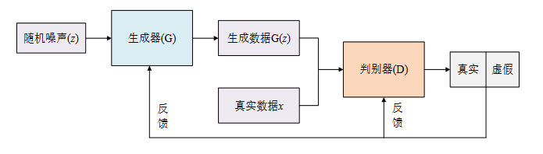
生成对抗网络（Generative Adversarial Network，GAN）
生成对抗网络是受到二项式零和博弈思想启发而产生的一种强大的无监督深度学习算法。
生成器通过模拟真实数据的高维特征分布，生成虚假样本，判别器则不断判别样本的真假性，同时将判别结果反馈至生成器和判别器进行参数优化，通过生成器与判别器的不断“对抗”，直至生成数据与真实数据无法区分。
标准GAN网络仅能通过无监督学习方式生成逼真样本，无法直接完成分类任务
GAN网络基本模型结构

Slide 3
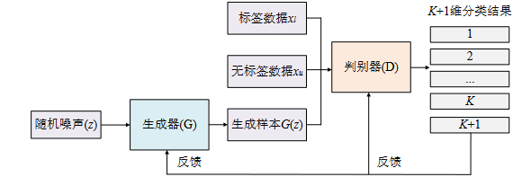
半监督生成对抗网络（SSGAN）
在GAN网络基础上提出了半监督生成对抗网络，既能使用标签数据完成监督学习，同时也能使用无标签数据和生成数据完成无监督学习
在SSGAN网络中，对判别器模型进行更新，预测 k+1 个类，即同时包含多分类问题中真实数据所可能对应的的 k 种结果，同时也包含生成数据所代表的假类。
SSGAN网络可以在有限标签数据的条件下，对输入样本实现足够精确的分类。
SSGAN 模型结构

Slide 4
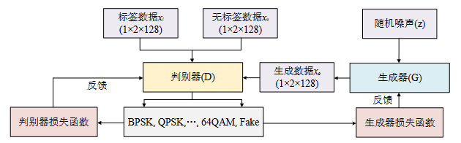
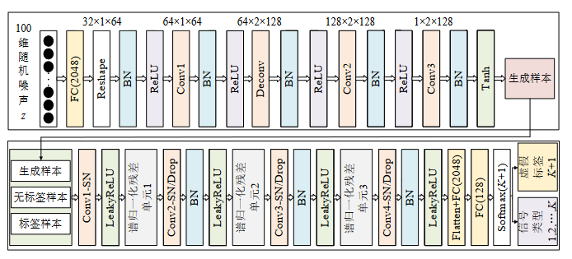
基于残差半监督生成对抗网络（RSGAN）的调制识别算法
在SSGAN基础上主要对判别器结构进行了改进：
基于残差网络（ResNet )完成信号深层和浅层特征的提取，充分捕捉多种调制信号的隐藏信息特征，以便实现准确分类。
RSGAN 模型结构
生成器网络
判别器网络
SSGAN 网络结构

